Slide 1
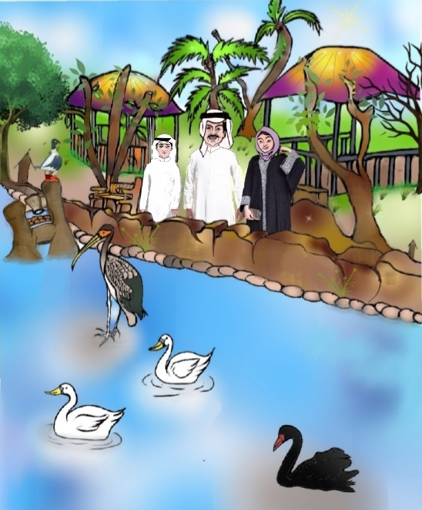
الْحَلْقَةُ الْأُولى - اللُّغَةُ الْعَرَبِيَّةُ الصَّفُّ الثّاني الْابْتِدائِيُّ/الفَصْلُ الدِّراسيُّ الْأَوَّلُ
الْوَحْدَةُ الثّانِيَةُ: (تَنْظيمُ أَوْقاتِ الْفَراغِ)
الدَّرْسُ السّابِعُ: (جَوْلَةٌ في مَحْمِيَّةِ العَرينِ) النَّسْخُ/ الْإِمْلاءُ/ الْإِنتاجُ الكِتابِيُّ
اللُّغَةُ العَرَبيّةُ / الصَّفُّ الثاني الابْتِدائيّ/الفَصْلُ الدِّراسيُّ الأول/ الْوَحْدَةُ الثّانِيَةُ/الدّرس السّابِعُ (جَوْلَةٌ في مَحْمِيَّةِ العَرينِ): النَّسْخُ/ الْإِمْلاءُ/ الْإِنتاجُ الكِتابِيُّ
وزارة التربية والتعليم –الفصل الدراسي االأول 2021-2022م

Slide 2
خامِسًا: أَنْسَخُ.
.
.
.
أَغْصانٌ
أَغْصانٌ
أَغْصانٌ
أَغْصانٌ
.
.
.
نُصوصٌ
نُصوصٌ
نُصوصٌ
نُصوصٌ
.
.
.
ضِياءٌ
ضِياءٌ
ضِياءٌ
ضِياءٌ
نَهَضَ صابِرٌ باكِرًا.
باكِرًا.
.
صابِرٌ
.
.
نَهَضَ
اللُّغَةُ العَرَبيّةُ / الصَّفُّ الثاني الابْتِدائيّ/الفَصْلُ الدِّراسيُّ الأول/ الْوَحْدَةُ الثّانِيَةُ/الدّرس السّابِعُ (جَوْلَةٌ في مَحْمِيَّةِ العَرينِ): النَّسْخُ/ الْإِمْلاءُ/ الْإِنتاجُ الكِتابِيُّ
وزارة التربية والتعليم –الفصل الدراسي االأول 2021-2022م

Slide 3
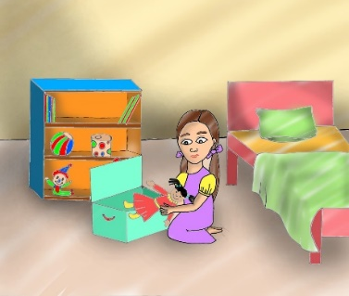
سادِسًا: أَكْتُبُ ما يُمْليهِ الْـمُعَلِّمُ.
.
في
الصُّنْدوقِ.
.
صَفاءُ
وَضَعَتْ
اللُّعْبَةَ
.
اللُّغَةُ العَرَبيّةُ / الصَّفُّ الثاني الابْتِدائيّ/الفَصْلُ الدِّراسيُّ الأول/ الْوَحْدَةُ الثّانِيَةُ/الدّرس السّابِعُ (جَوْلَةٌ في مَحْمِيَّةِ العَرينِ): النَّسْخُ/ الْإِمْلاءُ/ الْإِنتاجُ الكِتابِيُّ
وزارة التربية والتعليم –الفصل الدراسي االأول 2021-2022م

Slide 4
سابِعًا: أُنْتِجُ.
1- أُكْمِلُ الْمِثالَيْنِ، مُحاكِيًا التَّرْكيبَ الْآتِيَ:
-هُنا طائِرُ الْكَرْكِيِّ يَمْشي بِرَشاقَةٍ، وَهُناكَ طُيورُ الْإِوَزِّ تَسْبَحُ بِبَراعَةٍ.
- هُنا أَطْفالٌ يَلْعَبونَ بِالْكُرَةِ، وَهُناكَ أَطْفالٌ
- هُنا
يَدْرِسونَ بِحَماسَةٍ.
.......................
..............................
..................................،
سَيَّاراتٌ تَسيرُ في الشّارِعِ.
وَهُناكَ
طائِرَةٌ تَطيرُ في السّماءِ،
اللُّغَةُ العَرَبيّةُ / الصَّفُّ الثاني الابْتِدائيّ/الفَصْلُ الدِّراسيُّ الأول/ الْوَحْدَةُ الثّانِيَةُ/الدّرس السّابِعُ (جَوْلَةٌ في مَحْمِيَّةِ العَرينِ): النَّسْخُ/ الْإِمْلاءُ/ الْإِنتاجُ الكِتابِيُّ
وزارة التربية والتعليم –الفصل الدراسي االأول 2021-2022م

Slide 5
2 - أُرَتِّبُ الْأَقْوالَ، ثُمَّ أَصِلُ كُلَّ قَوْلٍ بالْفَراغِ الْمُناسِبِ:
"حَسَنًا، يا نورَةُ، سَأَنْقُلُها مِنْ آلةِ
2
عادَ جاسِمٌ وَنورَةُ إِلى الْمَنْزِلِ بَعْدَ قَضاءِ
وَقْتٍ ماتِعٍ في مَحْمِيَّةِ الْعَرينِ، فَقالَتْ
نورَةُ: ".............................................."،
التَّصْويرِ إِلى الْحاسوبِ، ثُمَّ سَأَعْرِضُها
عَلَيْكِ"،
"أُريدُ أَنْ أَرى الصُّوَرَ الَّتي الْتَقَطْتها
1
رَدَّ جاسِمٌ: "........................................"
في مَحْمِيَّةِ العَرينِ، يا جاسِمُ"،
أَضافَتْ نورَةُ: ".................................."،
فَقالَ جاسِمٌ: "بارَكَ اللهُ فيكِ، بإِذْنِ
اللهِ سَأَكونُ عِنْدَ حُسْنِ ظَنِّكِ بي".
"شُكْرًا، يا جاسِمُ، بِإذْنِ الله سَتَكُونُ
3
الصُّوَرُ جَميلَةً؛ لِأَنَّكَ بارِعٌ في التَّصْويرِ"،
اللُّغَةُ العَرَبيّةُ / الصَّفُّ الثاني الابْتِدائيّ/الفَصْلُ الدِّراسيُّ الأول/ الْوَحْدَةُ الثّانِيَةُ/الدّرس السّابِعُ (جَوْلَةٌ في مَحْمِيَّةِ العَرينِ): النَّسْخُ/ الْإِمْلاءُ/ الْإِنتاجُ الكِتابِيُّ
وزارة التربية والتعليم –الفصل الدراسي االأول 2021-2022م

Slide 6
عادَ جاسِمٌ وَنورَةُ إِلى الْمَنْزِلِ بَعْدَ قَضاءِ وَقْتٍ ماتِعٍ في مَحْمِيَّةِ الْعَرينِ، فَقالَتْ نورَةُ: "أُريدُ أَنْ أَرى الصُّوَرَ الَّتي الْتَقَطْتَها في مَحْمِيَّةِ العَرينِ، يا جاسِمُ"، رَدَّ جاسِمٌ: "حَسَنًا، يا نورَةُ، سَأَنْقُلُها مِنْ آلةِ التَّصْويرِ إِلى الْحاسوبِ، ثُمَّ سَأَعْرِضُها عَلَيْكِ"، أَضافَتْ نورَةُ: "شُكْرًا، يا جاسِمُ، بِإِذْنِ الله سَتَكُونُ الصُّوَرُ جَميلَةً؛ لِأَنَّكَ بارِعٌ في التَّصْويرِ"، فَقالَ جاسِمٌ: "بارَكَ اللهُ فيكِ، بِإِذْنِ اللهِ سَأَكونُ عِنْدَ حُسْنِ ظَنِّكِ بي".
اللُّغَةُ العَرَبيّةُ / الصَّفُّ الثاني الابْتِدائيّ/الفَصْلُ الدِّراسيُّ الأول/ الْوَحْدَةُ الثّانِيَةُ/الدّرس السّابِعُ (جَوْلَةٌ في مَحْمِيَّةِ العَرينِ): النَّسْخُ/ الْإِمْلاءُ/ الْإِنتاجُ الكِتابِيُّ
وزارة التربية والتعليم –الفصل الدراسي االأول 2021-2022م

Slide 7
3- أَقْرَأُ الْفِقْرَةَ، وَأَضَعُ كُلَّ عَلامَةٍ مِنْ عَلاماتِ التَّرْقيمِ(. / ؟/ !) في الْفَراغِ الْمُناسِبِ:
....
رَأَتْ نورَةُ في الْمَجَلَّةِ صورَةَ طائِرٍ جَميلٍ، فَقالَتْ لِأَبيها: "ما أَجْمَلَ هَذَا الطّائِرَ"
- "فِعْلًا، يا بُنَيَّتي، إِنَّهُ طائِرٌ شَديدُ الجَمالِ"
- "ما اسْمُ هَذا الطّائِرِ"
- "اسْمُهُ حَمامُ الصَّفاقي البَحْرَيْنِيُّ"
- "يا أَبي، ماذا يَأْكُلُ هَذا الطّائِرُ"
- "يَأْكُلُ الحُبوبَ، يا عَزيزَتي"
!
.
....
....
؟
.
....
....
؟
.
....
اللُّغَةُ العَرَبيّةُ / الصَّفُّ الثاني الابْتِدائيّ/الفَصْلُ الدِّراسيُّ الأول/ الْوَحْدَةُ الثّانِيَةُ/الدّرس السّابِعُ (جَوْلَةٌ في مَحْمِيَّةِ العَرينِ): النَّسْخُ/ الْإِمْلاءُ/ الْإِنتاجُ الكِتابِيُّ
وزارة التربية والتعليم –الفصل الدراسي االأول 2021-2022م

Slide 8
انْتَهى الدَّرْسُ
اللُّغَةُ العَرَبيّةُ / الصَّفُّ الثاني الابْتِدائيّ/الفَصْلُ الدِّراسيُّ الأول/ الْوَحْدَةُ الثّانِيَةُ/الدّرس السّابِعُ (جَوْلَةٌ في مَحْمِيَّةِ العَرينِ): النَّسْخُ/ الْإِمْلاءُ/ الْإِنتاجُ الكِتابِيُّ
وزارة التربية والتعليم –الفصل الدراسي االأول 2021-2022م

